Slide 1
嘉義縣111 年推動中小學 數位學習精進方案 重點學校運作與執行分享報告
報告人：嘉義縣數位學習專案辦公室主任 蔡鎮名

Slide 2
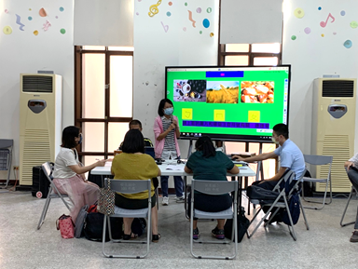
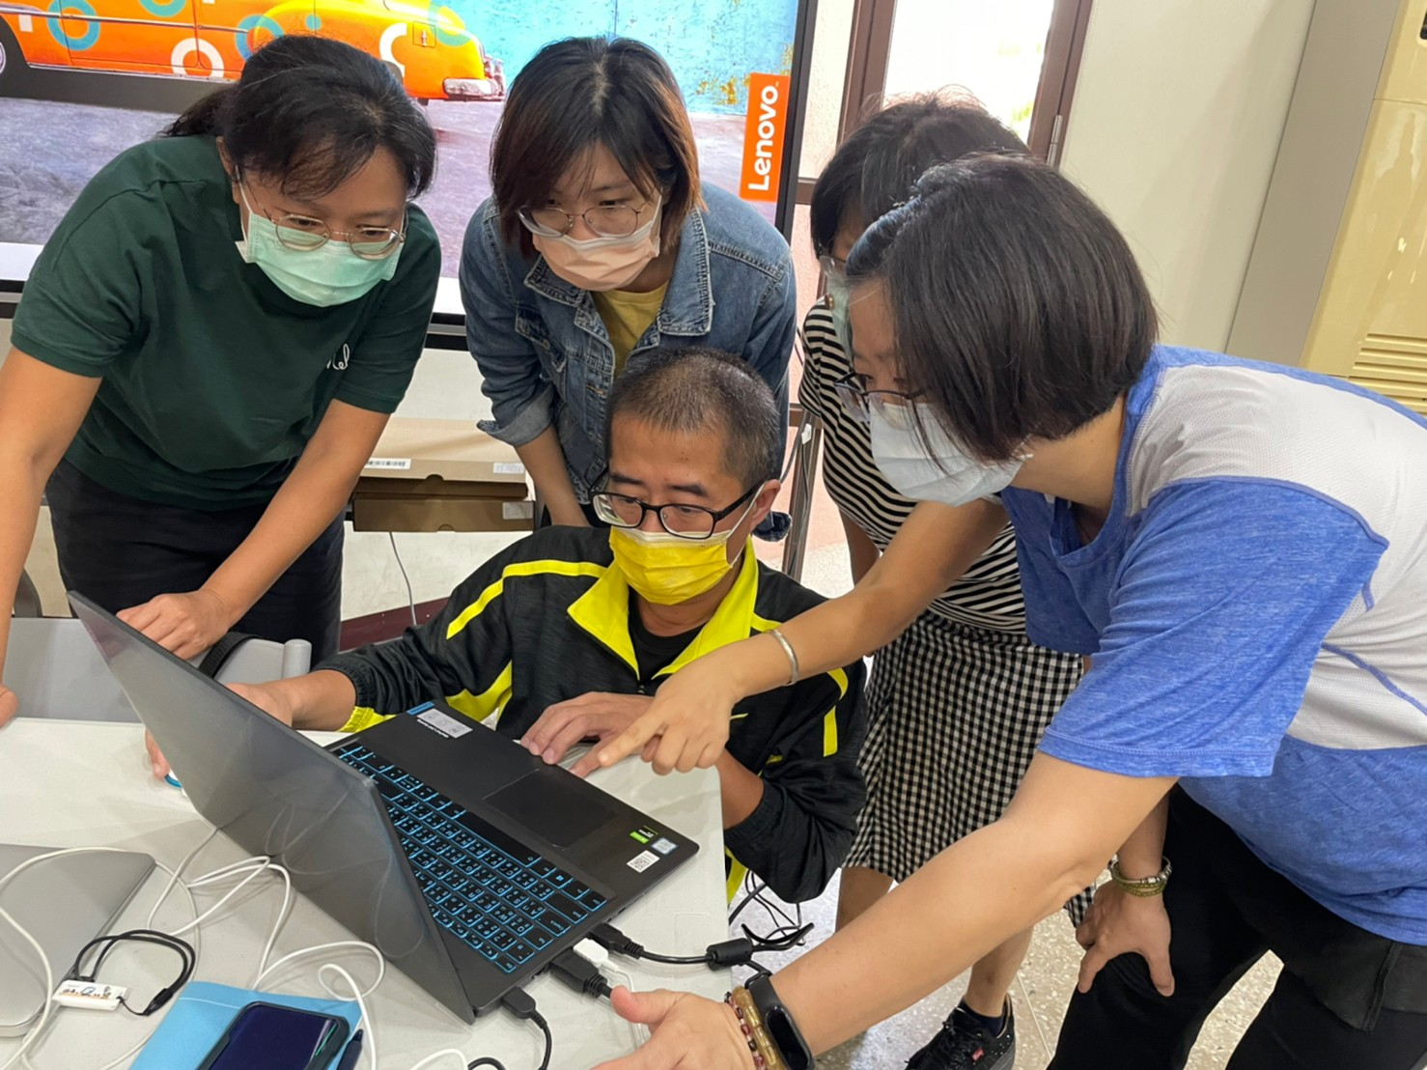
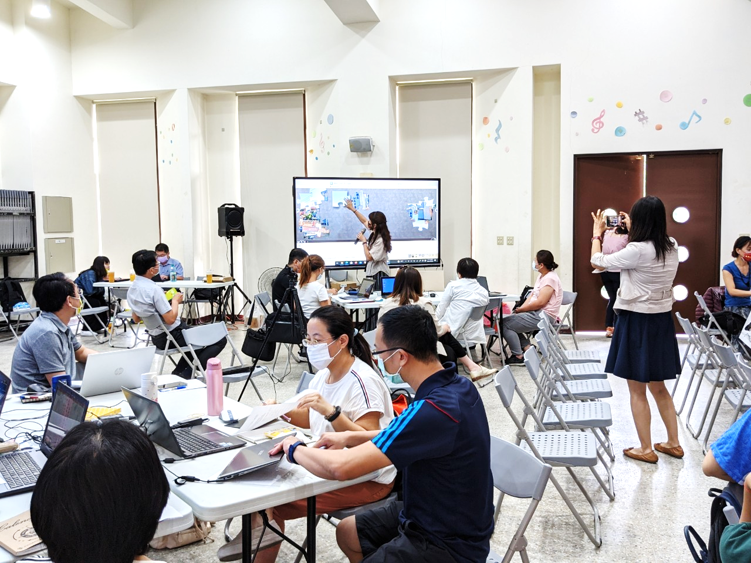
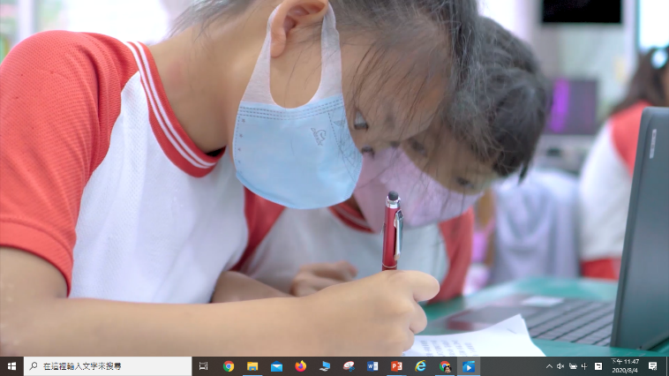
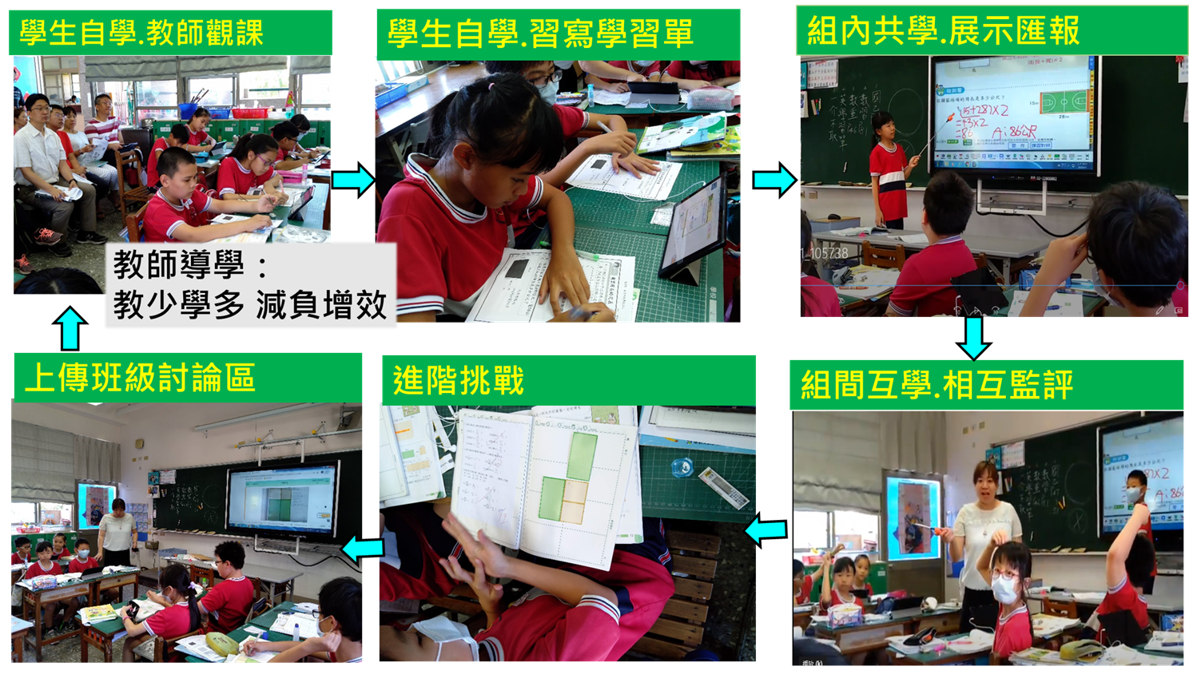
科技領航｜數位翻轉
重要奠基
108先導→109科技輔助自主學習→110-111數位學習計畫

Slide 3
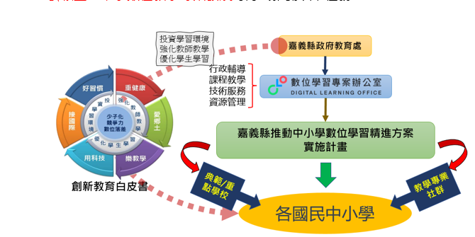
提升策略-四大面向
推動組織
從資訊輔導團擴展
至數位學習專案辦公室
輔導機制
從個別學校單一教室擴展
至跨校教師學習社群
關注焦點
從資訊科技數位力擴展
至各(跨)領域課程學習力
擴大推動思維-緊扣課程教學面向
影響對象
從參與計畫老師擴展
至全縣教師

Slide 4
科技領航｜數位翻轉
數位學習執行力
輔導機制
從個別學校單一教室擴展
至跨校教師學習社群
嘉義縣學校型態多屬小型學校居多，採跨校聯盟，將學校依屬性或地域分群，再依每群主要參與學科性質以採策略聯盟方式，希冀藉由社群模式運作，給予焦點式專業輔導，提升教師專業對話與交流的機會，共織協作支援網絡。
4
資料來源：嘉義縣政府教育處聘任督學 陳校長淑娟

Slide 5
科技領航｜數位翻轉
方案規劃
數位學習方案運作網絡
嘉義縣政府教育處
個別學校需求支持
跨校社群運作支持
數位學習專案辦公室
義竹國小
瑞峰國小
南靖國小
內埔國小
子方案一
數位學習專案辦公室運作業務費
子方案二
公開觀議課、入校輔導及到校協作
子方案三
師生數位學習活動發展
子方案四
重點學校跨校交流實施計畫

Slide 6
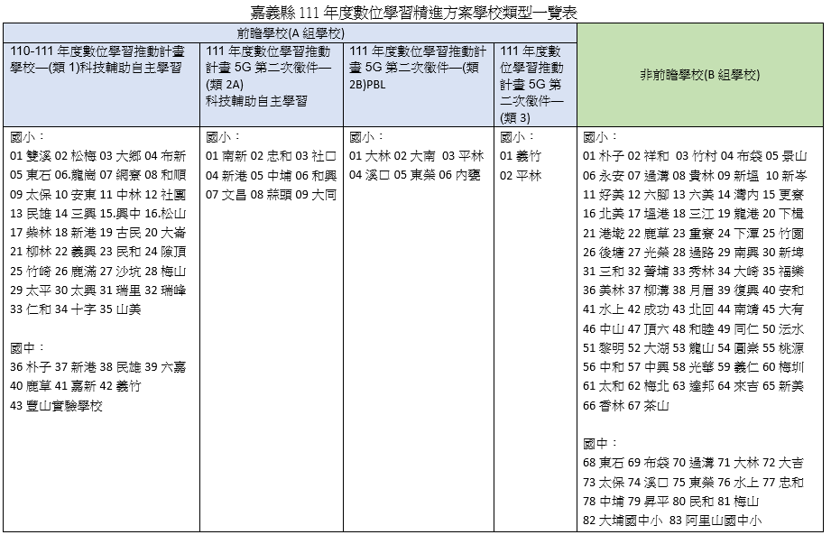

Slide 7
計畫目標
非前瞻學校
(社群學校)
經驗分享
專業對話
計畫期程
自 111 年 2 月 1 日起 114 年 12 月 31 日止，為期 4 年。

Slide 8
重點學校
行政運作教學經驗兼備
忠和國小
大林國小
南新國小
平林國小
六嘉國中
東榮國小
中埔國小
義竹國中
教 育 處
數位學習專辦
社口國小
柳林國小
內埔國小
黎明國小
大南國小
東石國小
太保國小

Slide 9
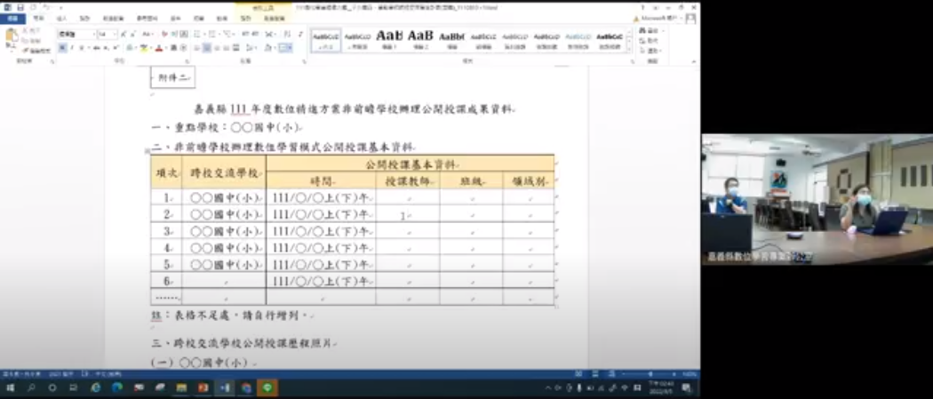
教育處、數辦、重點學校
溝通→研討→共識
▲111/08/04重點學校運作研討會
▲111/09/05重點學校運作共識會議

Slide 10
重點學校與社群學校 建置LINE社群 減授課機制 專責對口服務
項次 | 重點學校 | 社群學校 | line社群連結 | 負責輔導人力
01 | 南新國小 | 過路 南興 布袋 景山 永安 過溝 | 01-南新-數位學習跨校社群 | 張傑凱
02 | 忠和國小 | 水上 成功 北回 南靖 新埤 光榮 | 02-忠和-數位學習跨校社群
03 | 大林國小 | 三和 梅圳 梅北 太和 大林國中 | 03-大林-數位學習跨校社群
04 | 平林國小 | 六腳 六美 灣內 更寮 北美 | 04-平林-數位學習跨校社群
05 | 東榮國小 | 菁埔 秀林 大崎 福樂 大吉國中 | 05-東榮-數位學習跨校社群
06 | 中埔國小 | 達邦 來吉 新美 香林 茶山 中埔國中 | 06-中埔-數位學習跨校社群 | 劉馥韻
07 | 社口國小 | 大有 中山 同仁 沄水 圓崇 義仁 | 07-社口-數位學習跨校社群
08 | 黎明國小 | 和睦 頂六 大湖 民和國中 | 08-黎明-數位學習跨校社群
09 | 大南國小 | 美林 柳溝 月眉 復興 安和 | 09-大南-數位學習跨校社群
10 | 太保國小 | 朴子 祥和 港墘 龍港 塭港 東石國中 | 10-太保-數位學習跨校社群
11 | 東石國小 | 貴林 新塭 新岑 好美 三江 下楫 | 11-東石-數位學習跨校社群 | 江郁婷
12 | 內埔國小 | 龍山 桃源 中和 中興 光華 昇平國中 | 12-內埔-數位學習跨校社群
13 | 柳林國小 | 鹿草 重寮 下潭 竹園 後塘 竹村 | 13-柳林-數位學習跨校社群
14 | 六嘉國中 | 太保國中 溪口國中 梅山國中 大埔國中小 阿里山國中小 | 14-六嘉-數位學習跨校社群
15 | 義竹國中 | 布袋國中 過溝國中 水上國中 忠和國中 鹿草國中 東榮國中 | 15-義竹-數位學習跨校社群

Slide 11
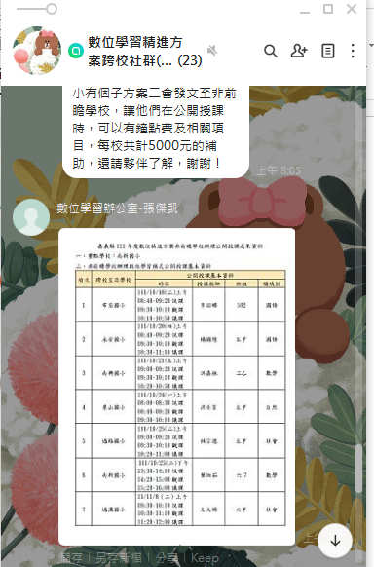
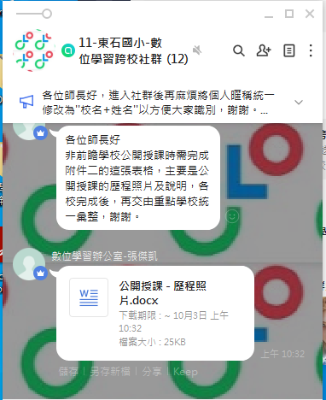
重點學校設立跨校群組溝通聯繫與諮詢服務

Slide 12
本年度重點學校任務、經費、減授課機制
工作任務
補助經費
減授課節數
(一)請重點學校於8-9月份辦理一場重點學校行政及教學經驗運作分享會，參與對象為非前瞻學校的行政承辦人與預計辦理數位學習模式公開授課教師。
(二)掌握非前瞻學校預計辦理公開授課的日程，提供共備支援或諮詢服務。
(三)請重點學校於11-12月辦理社群學校實
施成果分享會，提供回饋與建議。
提供重點學校經費補助支持與執行
提供重點學校減授課機制，協助運作與服務

Slide 13
社群學校工作任務
1.每年每校至少參加跨校、跨縣市公開觀議課
2.每年每校至少辦理1次數位學習模式公開授課，由縣市政府管控品質
3.所有教師4年內須全數參加A1.數位學習工作坊(一)、A2數位學習工作坊(二)
社群學校四年公開授課任務進程研討
111
112
113
114
師生運用工具或平台
進行互動
教師運用縣版課程包
(教學模組)進行教學
自主學習教學設計與
課堂實踐
結合學校跨域第一類課程
或第四類課程計畫進行教學

Slide 14
行政與教學經驗分享會
運作流程建議
1.學校行政運作與經營分享
載具管理、行政支持、校內擴散運作模式
2.學校教學經驗分享
班級經營、採行的時間與策略、課堂實踐模式
3.學校配合事項
(1)重點學校填寫輔導紀錄表、並拍照，製作成果(詳見計畫附件一)
(2)社群學校確認數位學習模式公開授課基本資料(詳見計畫附件二)
(3)重點學校與社群學校聯繫跨校觀課事宜(例如：兩兩配對方式)
(4)重點學校成立跨校Line社群邀請與會者加入，主要回應教學導入問題。其他問題請學校於【數位學習諮詢社群】詢問
4.綜合座談
(1)社群學校問題回饋與建議
(2)蒐集問題與提報數辦
(3)個別學校輔導需求，除予以協助外，可由數辦媒合委員或單位協助(另案經費協助)

Slide 15
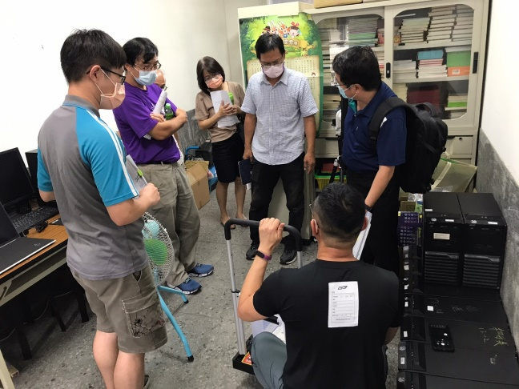
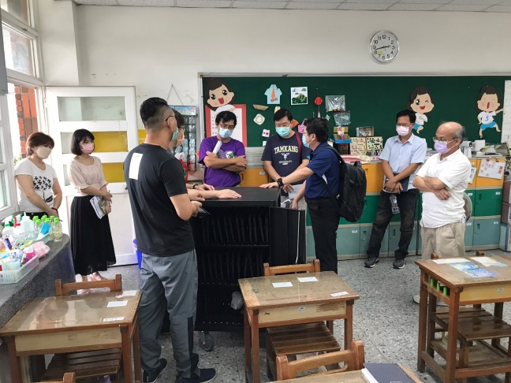
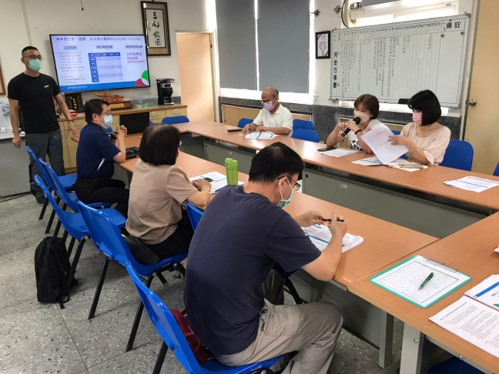
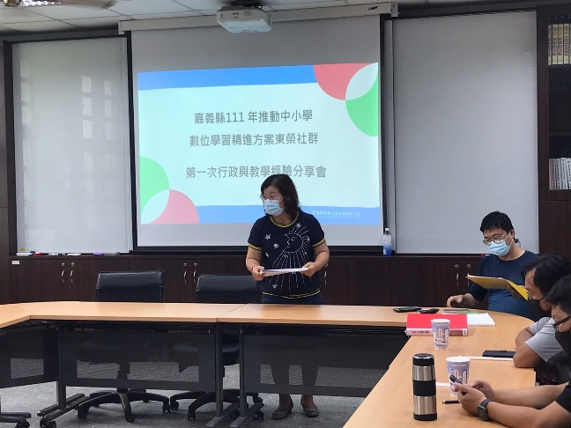
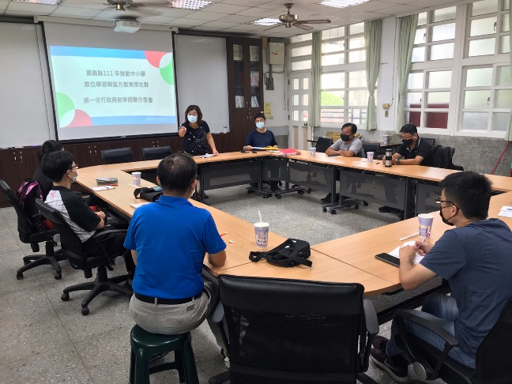
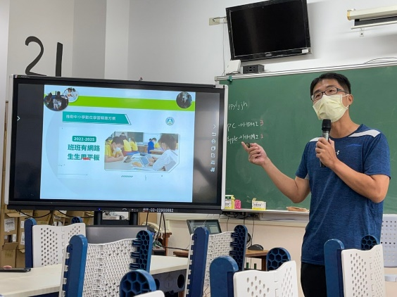
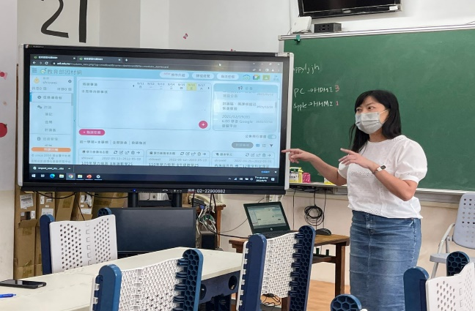
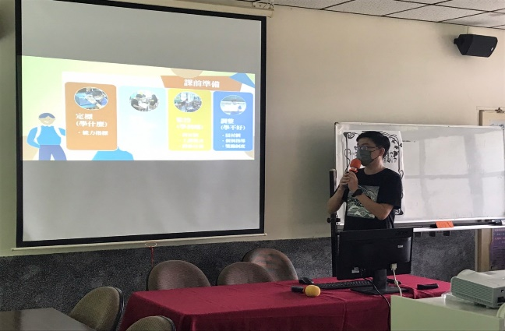
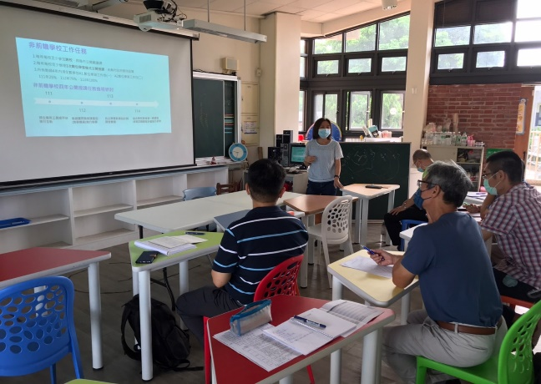
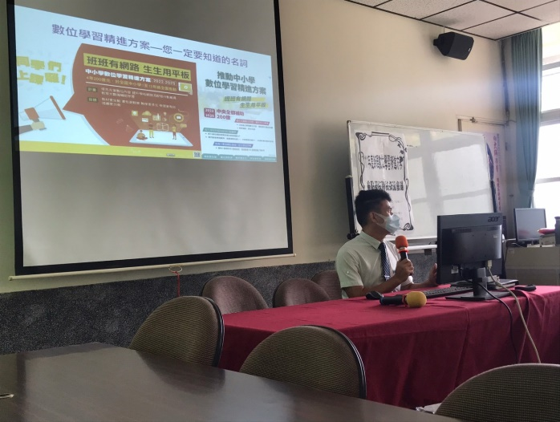
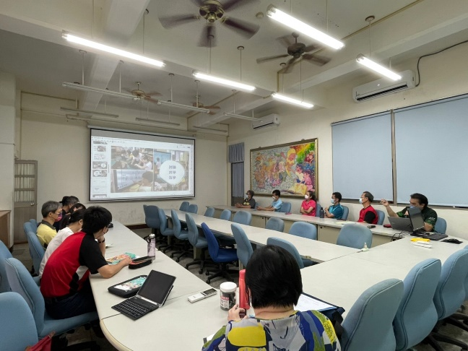
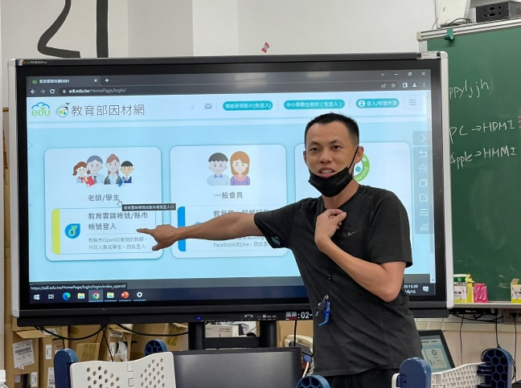
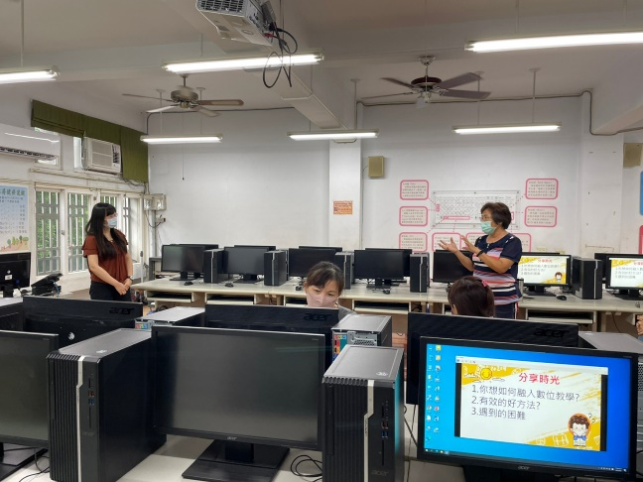
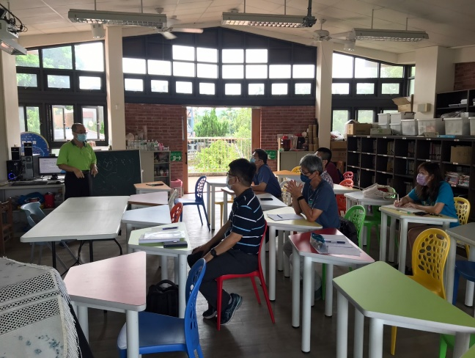
行政運作
教學經驗
分享會

Slide 16
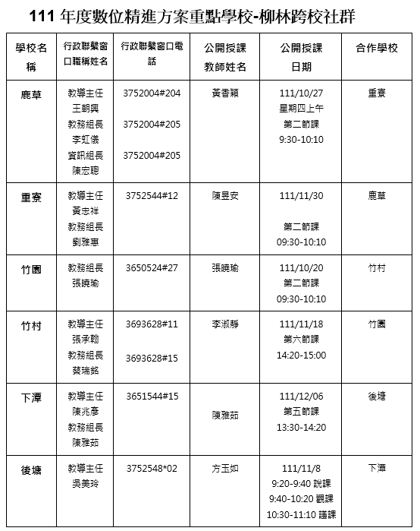
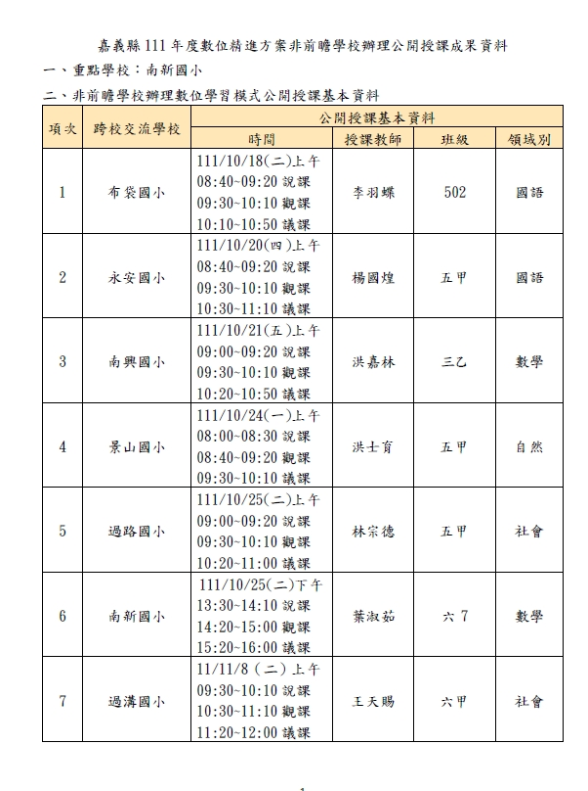
校際手牽手
彙整社群學校公開授課日程與資訊，並媒合合作學校，進行跨校共學。

Slide 17
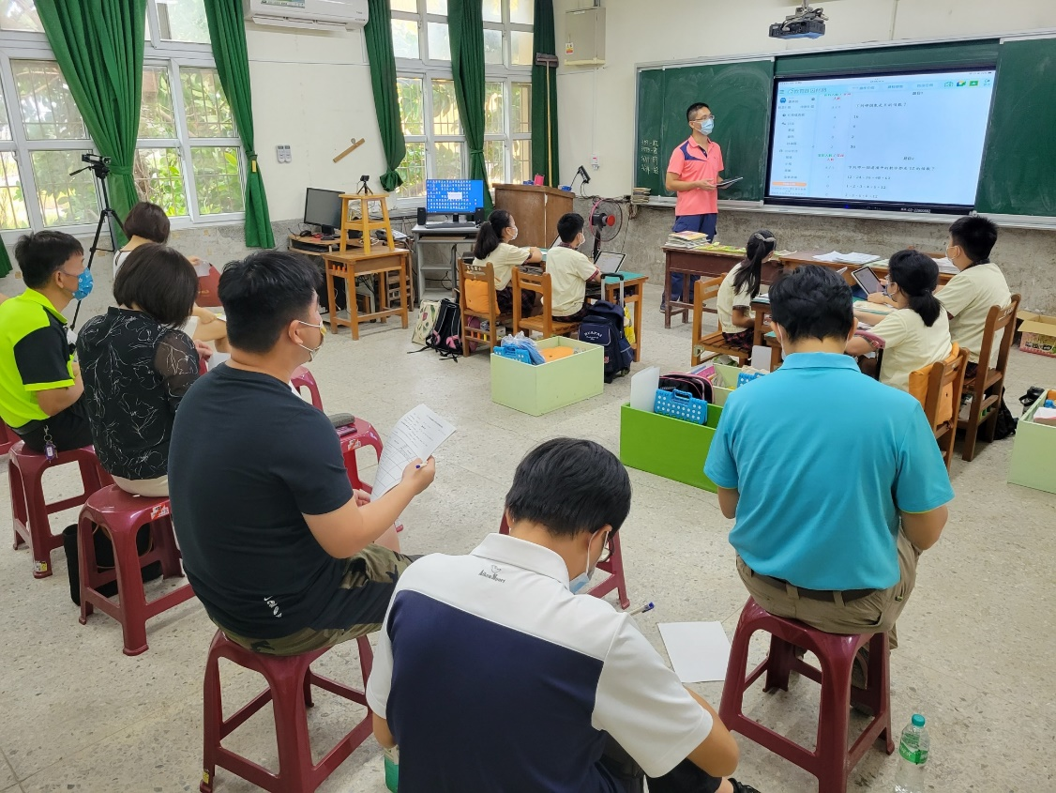
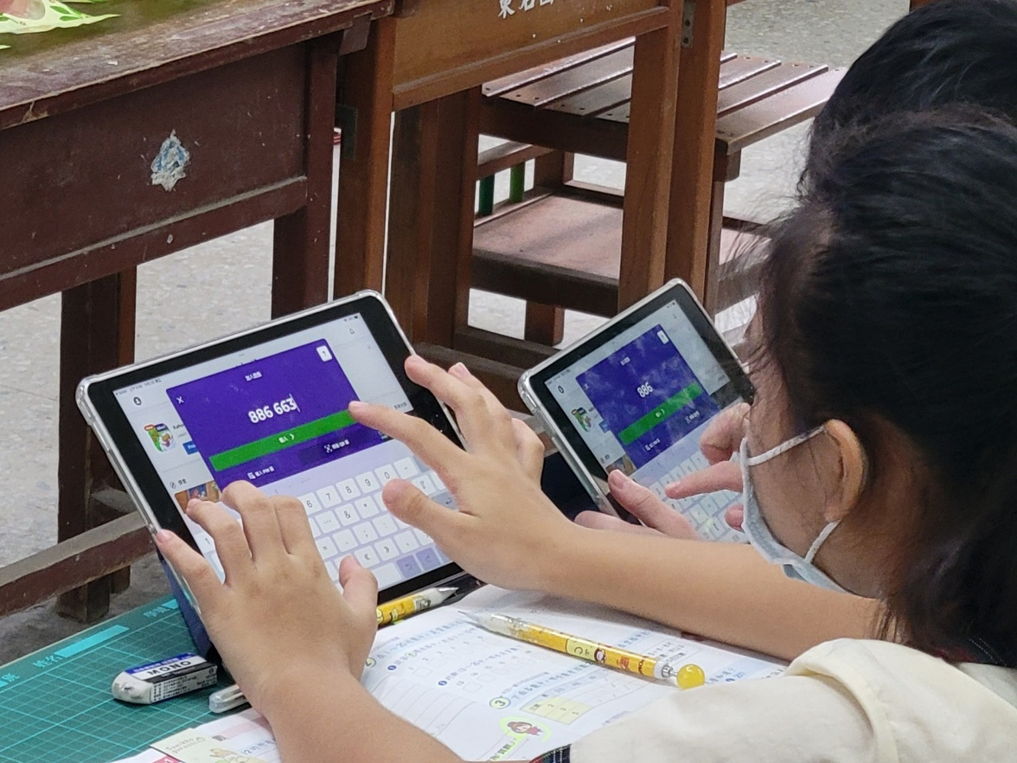
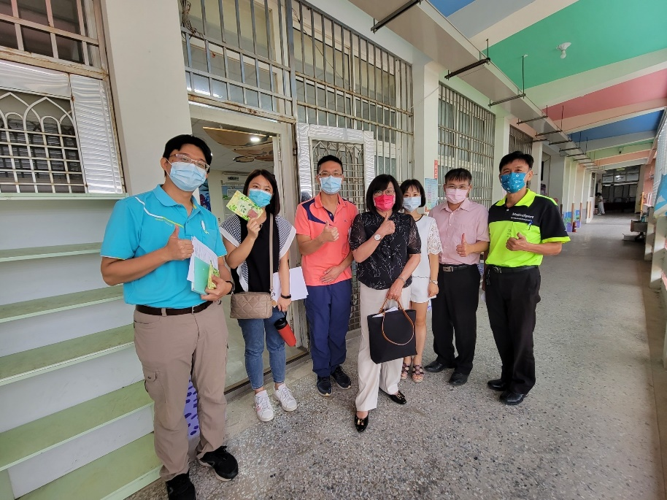
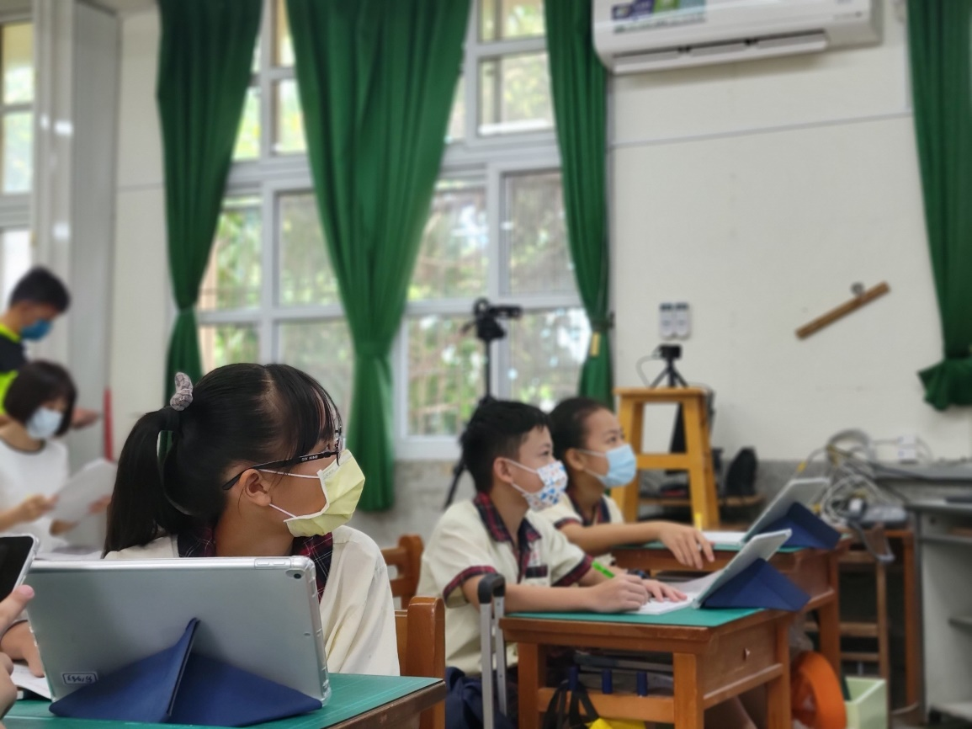
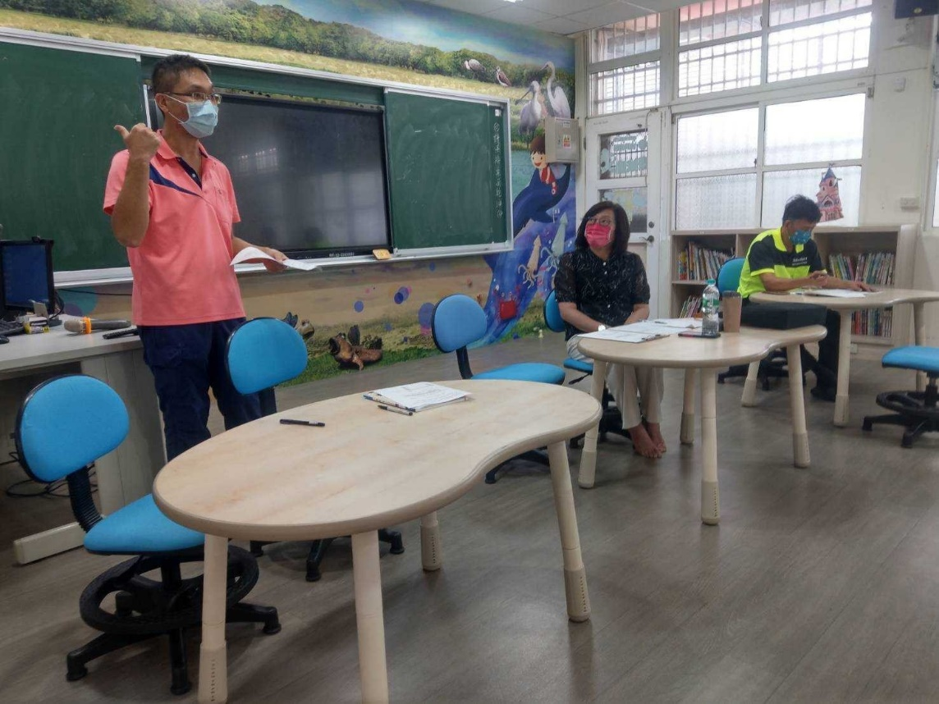
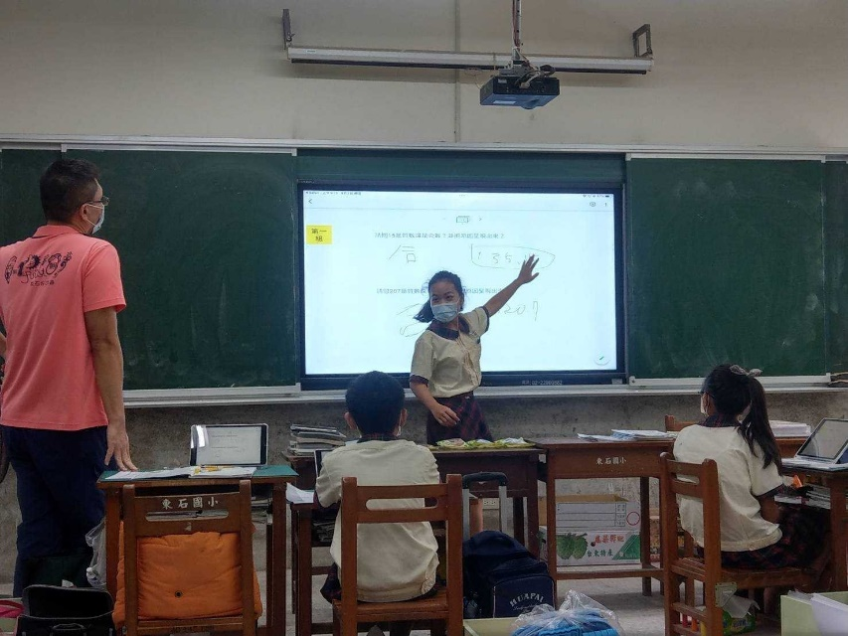
跨校社群
備觀議課

Slide 18
【轉化】 Ⅹ【整合】Ⅹ【共備】
掌 握 重 點 課 程 為 本創 新 學 校 樂 享 數 位

